Slide 1
융합캡스톤디자인 프로젝트 중간발표
iSW_AI
20221073 정은주
20221067 장채은
20231077 최은실

Slide 2
목차
프로젝트의 목표 및 필요성
프로젝트 진행 과정
주요 스크립트들의 주요 함수
팀원들의 역할 분담
최종 제출일 까지의 계획

Slide 3
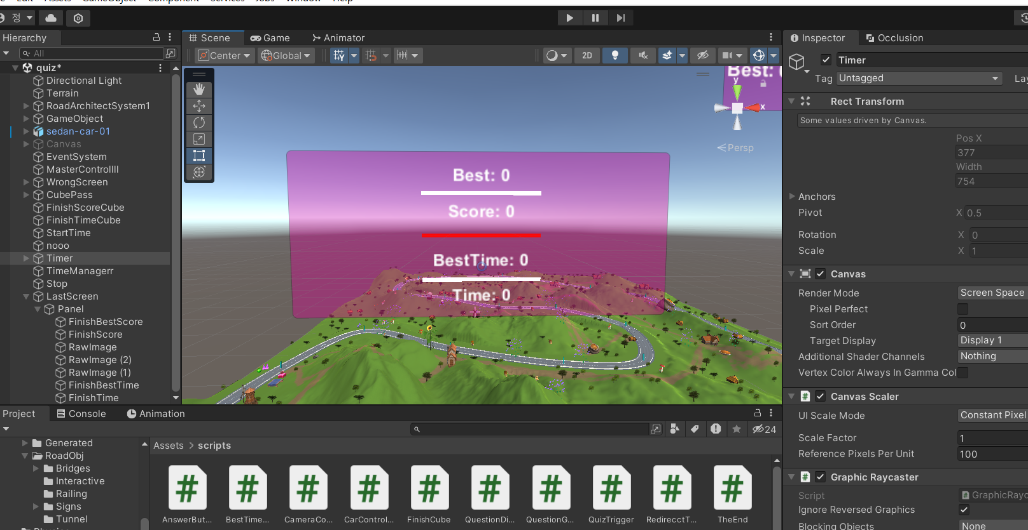
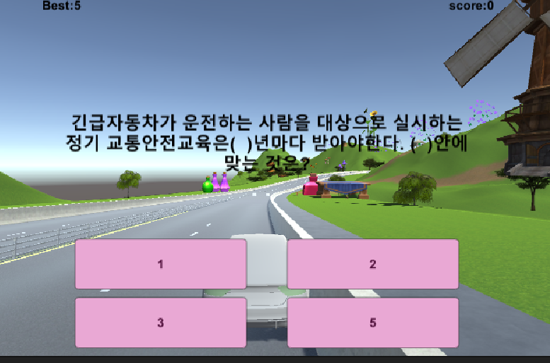
1. 프로젝트의 목표 및 필요성
프로젝트 과제명 : AI 기반 운전 연습 시뮬레이터
- 2024-1학기에 진행한 레이싱 퀴즈 게임을 발전시켜 강화학습을 추가한 운전 연습
시뮬레이터를 구현
<지난학기 소프트웨어 원리 프로젝트로 진행한 레이싱 퀴즈 게임 화면>

Slide 4
1. 프로젝트의 목표 및 필요성
프로젝트 과제명
AI 기반 운전 연습 시뮬레이터
2) 프로젝트의 주요내용
유니티에서 제공하는 ml-agents를 활용하여
강화학습 기반의 운전 연습 게임 개발
3) 프로젝트 결과물에 대한 기대효과 및 활용방안
도로에서의 돌발 상황에 적절히 대응 할 수 있도록 하고,
실제 운전 환경과 유사한 운전 연습 게임을 개발하여
운전자가 가상환경에서 다양한 돌발 상황을 연습할 수 있는 기회 제공

Slide 5
1. 프로젝트의 목표 및 필요성
4) 프로젝트의 최소, 최대 목표
최소 목표 : 강화학습 성공
최대 목표
실제 도로와 유사한 환경의 돌발 상황을 추가한 운전 연습
시뮬레이터 게임 개발
+) 돌발 상황을 유도하는 강화학습 에이전트 구현의 가능성에 대한 전문가분의 의견 수렴 >
운전 게임의 틀을 가진 다른 주제로 변경 고려 중
강화학습 된 AI와의 운전 퀴즈 게임
강화학습 된 여러 AI와의 카트레이싱 게임

Slide 6
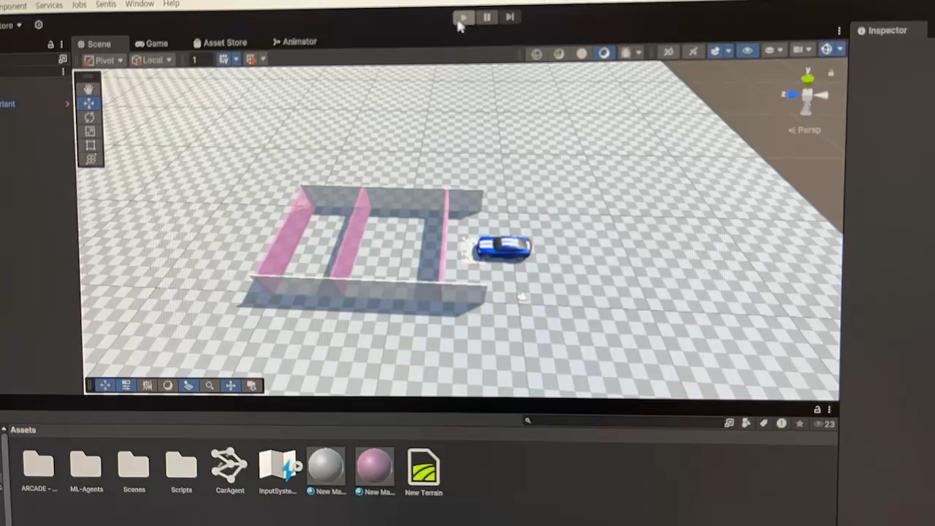
2. 프로젝트 진행 과정
1) 첫번째 강화학습 결과 및 문제점
<강화학습 된 모델을 적용시킨 영상>

Slide 7
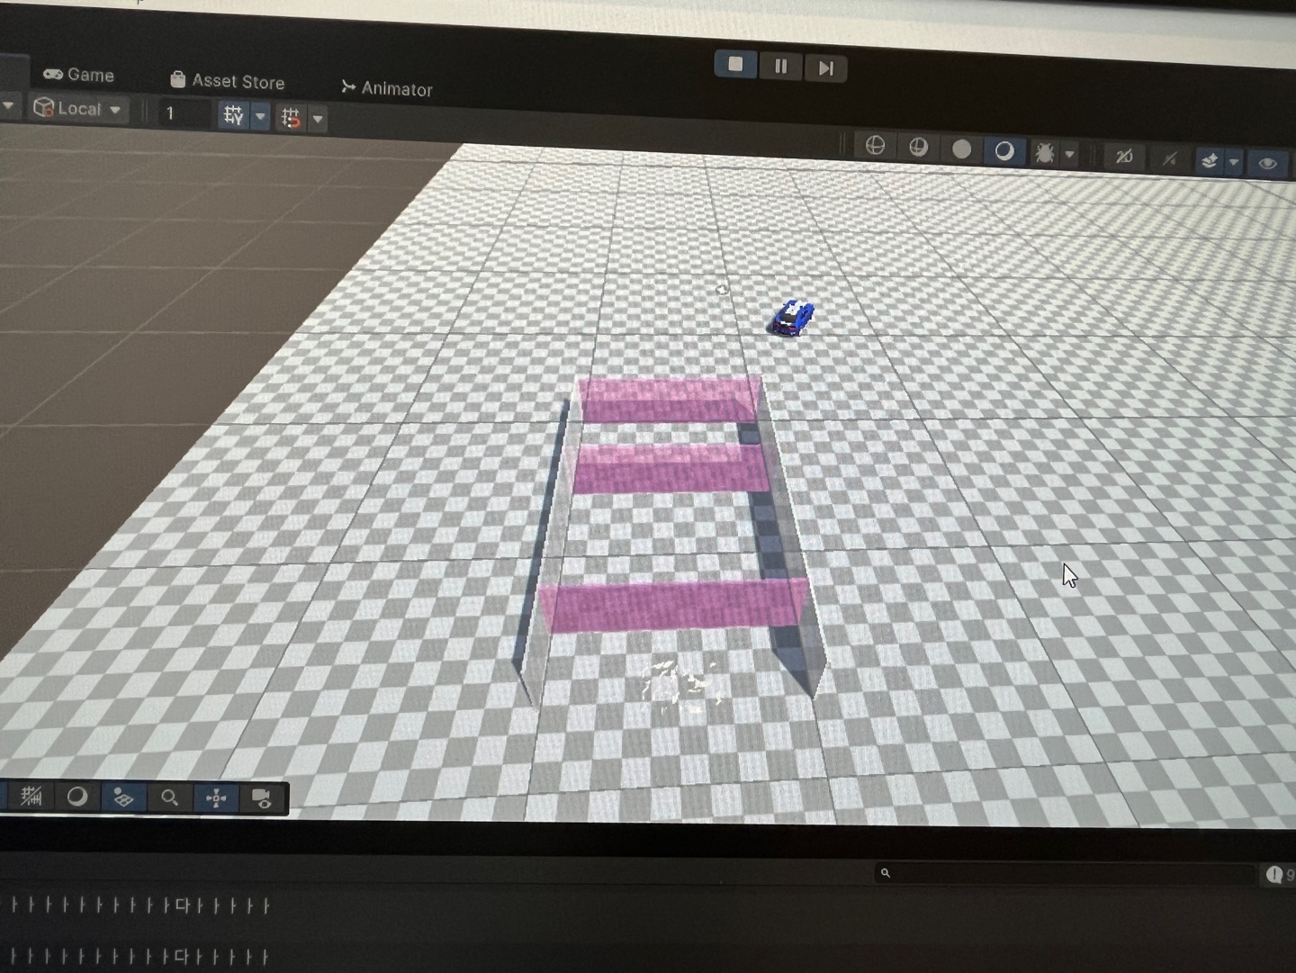
2. 프로젝트 진행 과정
1) 첫번째 강화학습 결과 및 문제점
타임 랩스로 찍어서 빨라 보이지만 속도가 매우 느리게 강화학습됨
끝나는 지점이 없어 강화학습이 종료될 때까지 체크포인트는 끝났지만 앞으로 감
벽 쪽으로 학습이 진행됨
강화학습 적용 결과 결국 벽에 부딪혀서 움직이지 못함
<강화학습 진행 중인 화면>

Slide 8
2. 프로젝트 진행 과정
2) 앞선 문제점들을 보완한 두번째 강화학습 결과
마지막 체크 포인트를 통과하면 에피소드가 종료되도록 설정
스폰포인트를 지정해서 에피소드 시작할 때 랜덤으로 위치 지정
벽에 부딪치는 문제를 보완하기 위해서 벽과 관련된 패널티 추가
강화 학습하는 속도가 너무 느린 문제점 보완 (하이퍼파라미터 조정 )

Slide 9
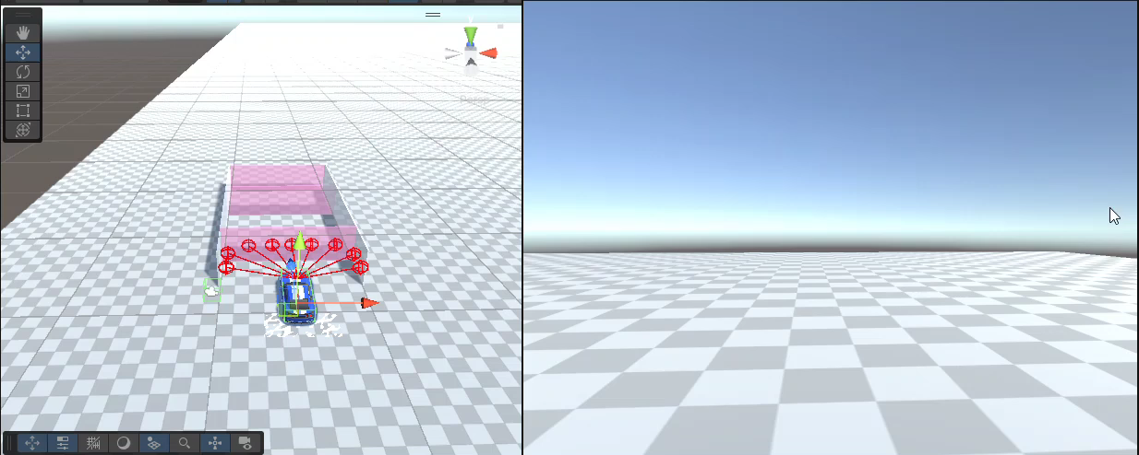
2. 프로젝트 진행 과정
2) 앞선 문제점들을 보완한 두번째 강화학습 결과
<강화학습 된 모델을 적용시킨 영상>

Slide 10
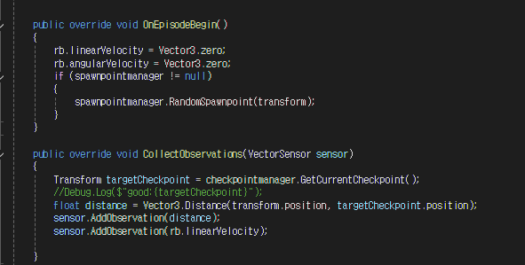
3. 스크립트 주요 함수 설명 - CarAgent
OnEpisodeBegin > 에피소드가 종료되면 다시 시작하는 함수
CollectObservations > 환경을 저장하는 함수

Slide 11
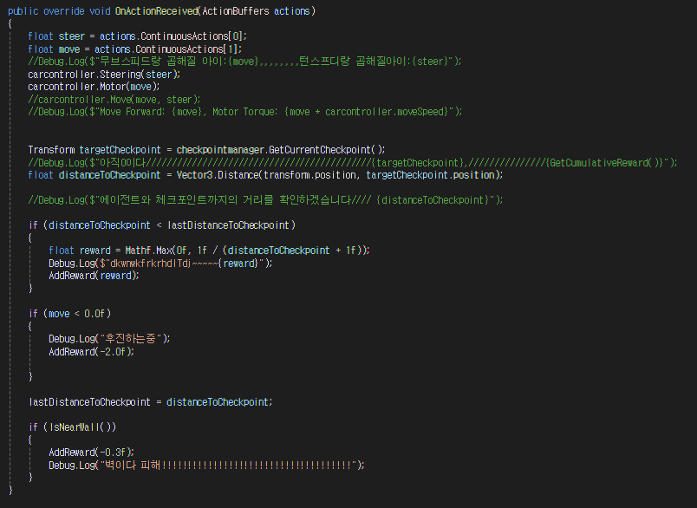
3. 스크립트 주요 함수 설명 - CarAgent
OnActionReceived > 리워드 주는 함수
이전거리보다 현재 체크포인트까지의 거리가 가까울수록 보상을 많이 줌 ( 거리에 반비례한 보상 )
후진하면 패널티를 크게 부여함으로써 뒤로 가는 것을 막음
벽을 인식하는 함수 ( IsNearWall ) 를 이용하여 벽에 가까워지면 패널티를 부여

Slide 12
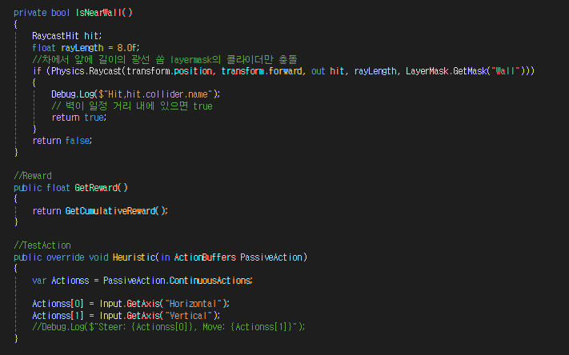
3. 스크립트 주요 함수 설명 - CarAgent
IsNearWall > 벽과 가까워질 때 호출되는 함수 (레이캐스트를 이용하여 벽이 일정 거리 내에 있으면 true를 반환)

Slide 13
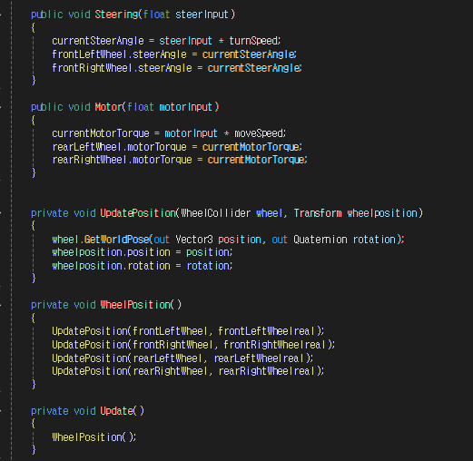
3. 스크립트 주요 함수 설명 - CarController
Steering, Motor
조향제어와 모터 제어를 담당
UpdatePosition, WheelPosition, Update
유니티에서 collider ->물리 역할 Collider만으로 시각적인 Mesh반영 X 시각적으로도 보여지도록 함수 작성

Slide 14
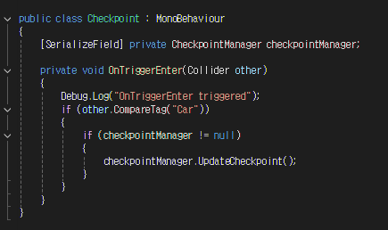
3. 스크립트 주요 함수 설명 – Checkpoint
OnTriggerEnter > 각 체크포인트에 적용/체크포인트를 통과하면 CheckpoinManager의 함수를 불러옴

Slide 15
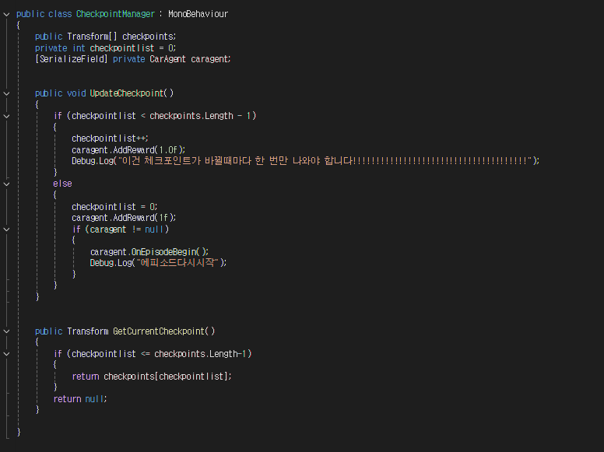
3. 스크립트 주요 함수 설명 - CheckpointManager
전체 체크포인트를 관리
UpdateCheckpoint
체크포인트 리스트를 만들어 각 체크포인트가 통과될 때마다 체크포인트 리스트가 증가
마지막 체크포인트에 가면 CarAgent의 에피소드 시작함수를 불러옴
GetCurrentCheckpoint
targetcheckpoint를 설정하기 위한 함수

Slide 16
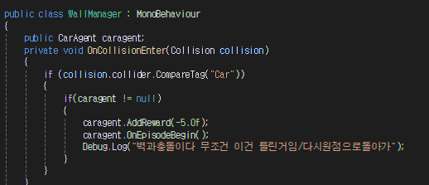
3. 스크립트 주요 함수 설명 - WallManager
OnCollisionEnter
벽에 부딪히면 에피소드가 다시 시작
패널티를 크게 부여
( 벽에 부딪히면 에피소드가 종료되고 패널티를 크게 부여함으로써 벽에 부딪히지 않도록 함 )

Slide 17
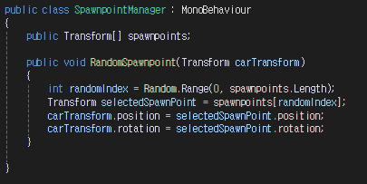
3. 스크립트 주요 함수 설명 - SpawnpointManager
에피소드가 새로 시작되면 시작위치를 랜덤으로 설정
(에이전트가 다양한 상황에서 목표를 달성할 수 있도록 하기 위해서)

Slide 18
4. 팀원들의 역할 분담
정은주 : 강화학습 전반적인 구현 주도
장채은 : 강화학습 구현 보조 ( 다르게 시도 )
최은실 : 대안으로 시도했던 모방학습을 담당

Slide 19
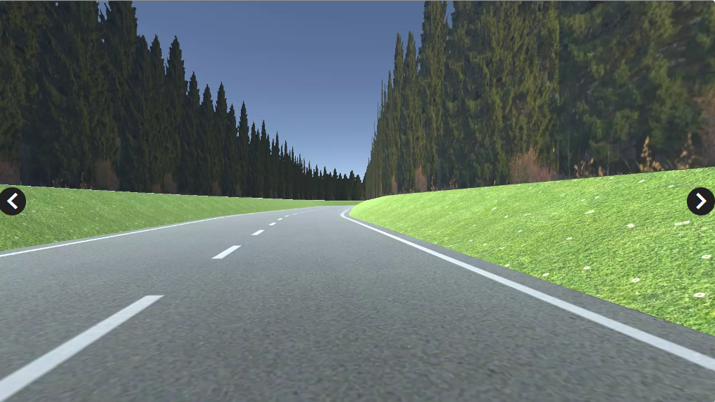
5. 최종 제출일 까지의 계획
목(14), 금(15) > 맵 구현 (강화학습을 진행할 트랙을 확정)
토(16), 일(17) > 강화학습 후 잘된 강화학습 모델 적용
다음주 수요일 (20) 까지 마무리를 목표 (UI 디자인 등 포함)
<맵 구현 예시>

Slide 20
감사합니다

